Slide 1
Основные положения приказа Минздрава России
от 28.10.2020 года № 1166н
«Об утверждении порядка прохождения донорами медицинского обследования и перечня медицинских противопоказаний (временных и постоянных) для сдачи крови и (или) ее компонентов и сроков отвода, которому подлежит лицо при наличии временных медицинских показаний от донорства крови и (или) ее компонентов».
ГБУЗ ЯО «Областная станция
переливания крови»
Заведующая отделом
комплектования донорских кадров
Логинова Л.А

Slide 2
Вид донорства | Периодичность | Лабораторные исследования
110 Безвозмездная донация крови | Каждая донация | Уровень гемоглобина Группа крови, Rh-фактор, Kell
129 Безвозмездная донация плазмы | Первичное обращение Переход с другого вида донорства | Уровень гемоглобина Группа крови, Rh-фактор, Kell Биохимия (общий белок, белковые фракции (альбумин, глобулины)
 | Повторное обращение | Уровень гемоглобина Группа крови, Rh-фактор, Kell
 | Каждая 5-я донация Перерыв более 2-х месяцев | Уровень гемоглобина Группа крови, Rh-фактор, Kell Биохимия (общий белок, белковые фракции (альбумин, глобулины)
130 Безвозмездная донация концентрата тромбоцитов, полученная методом афереза | Каждая донация | Уровень гемоглобина Группа крови, Rh-фактор, Kell Клинический анализ крови: Тромбоциты, Лейкоциты, Эритроциты, Гематокрит
 | Каждая 5-я донация | Уровень гемоглобина Группа крови, Rh-фактор, Kell Клинический анализ крови: Тромбоциты, Лейкоциты, Эритроциты, Гематокрит. Биохимия (общий белок, белковые фракции (альбумин, глобулины)

Slide 3
Приказ от 28.10.2020 года № 1166н
«Об утверждении порядка прохождения донорами медицинского обследования и перечня медицинских противопоказаний (временных и постоянных) для сдачи крови и (или) ее компонентов и сроков отвода, которому подлежит лицо при наличии временных медицинских показаний от донорства крови и (или) ее компонентов».
Приложение № 1.
Порядок прохождения донорами медицинского обследования.
21. Допуск донора к донации после окончания срока временного медицинского отвода, в связи с первичным положительным или сомнительным результатом на маркеры вирусных инфекций, осуществляется врачом-трансфузиологом на основании результатов исследования образца крови донора, полученных в организации службы крови, в которой донор осуществлял соответствующую донацию. (…)
22. Допуск донора к донации после окончания срока временного медицинского отвода в случаях, когда срок отвода определен в соответствии с приложением № 2 к настоящему приказу, осуществляется по истечению срока отвода.
23. По завершении срока временного медицинского отвода донор обращается для донации в организации службы крови на основании информации о допуске донора к донации, внесенной в базу данных донорства крови и ее компонентов.

Slide 4
Приказ от 28.10.2020 года № 1166н
«Об утверждении порядка прохождения донорами медицинского обследования и перечня медицинских противопоказаний (временных и постоянных) для сдачи крови и (или) ее компонентов и сроков отвода, которому подлежит лицо при наличии временных медицинских показаний от донорства крови и (или) ее компонентов».
Приложение № 4
Порядок исследования образцов крови донора.

Slide 5
Приказ от 28.10.2020 года № 1166н
«Об утверждении порядка прохождения донорами медицинского обследования и перечня медицинских противопоказаний (временных и постоянных) для сдачи крови и (или) ее компонентов и сроков отвода, которому подлежит лицо при наличии временных медицинских показаний от донорства крови и (или) ее компонентов».

Slide 6
Приказ от 28.10.2020 года № 1166н
«Об утверждении порядка прохождения донорами медицинского обследования и перечня медицинских противопоказаний (временных и постоянных) для сдачи крови и (или) ее компонентов и сроков отвода, которому подлежит лицо при наличии временных медицинских показаний от донорства крови и (или) ее компонентов».

Slide 7
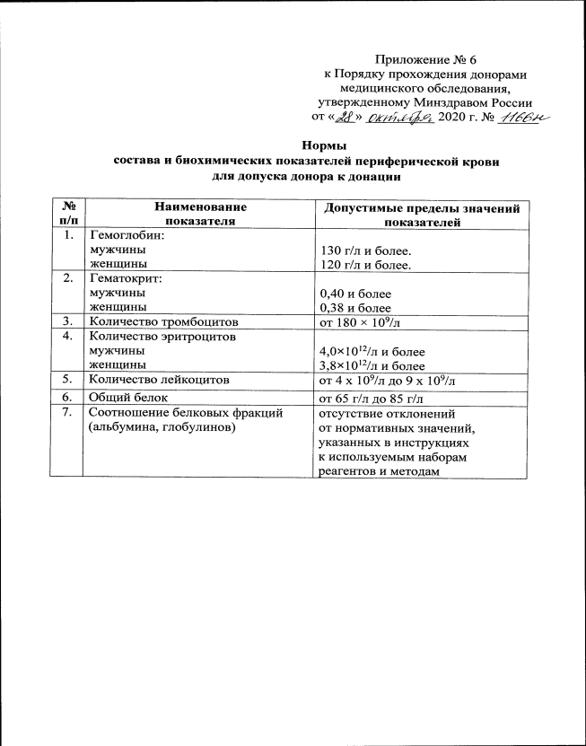
Приказ от 28.10.2020 года № 1166н
«Об утверждении порядка прохождения донорами медицинского обследования и перечня медицинских противопоказаний (временных и постоянных) для сдачи крови и (или) ее компонентов и сроков отвода, которому подлежит лицо при наличии временных медицинских показаний от донорства крови и (или) ее компонентов».

Slide 8
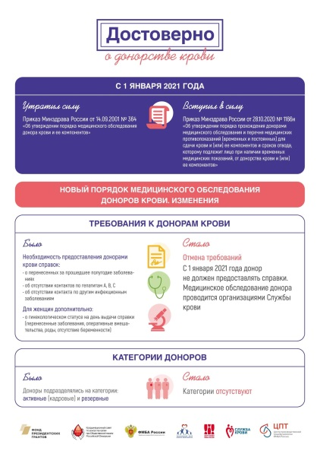
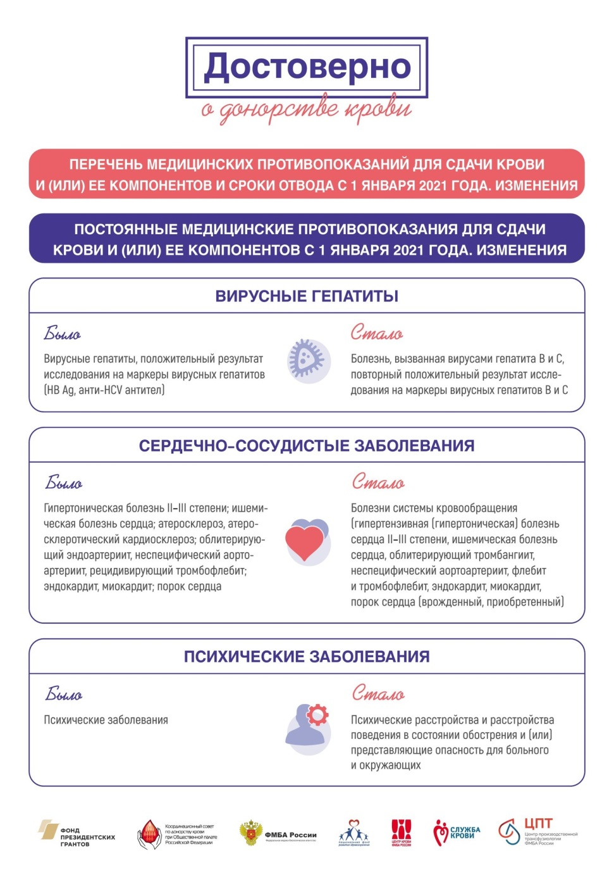

Slide 9
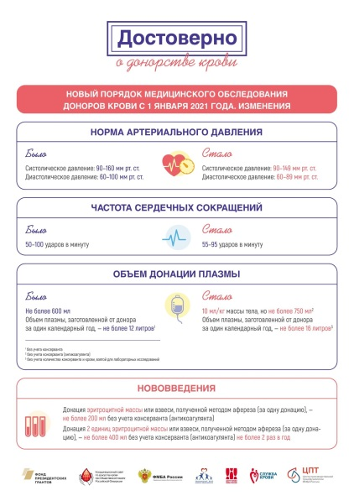
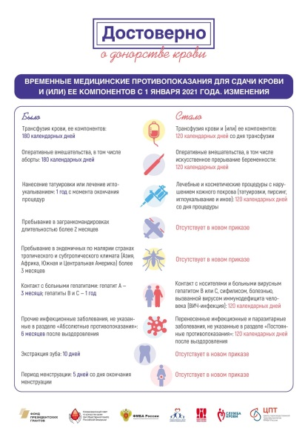

Slide 10
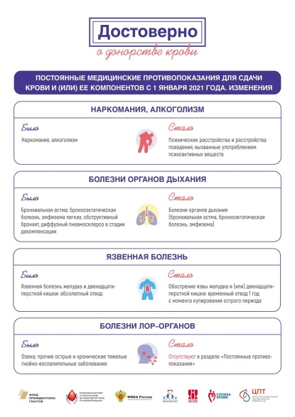
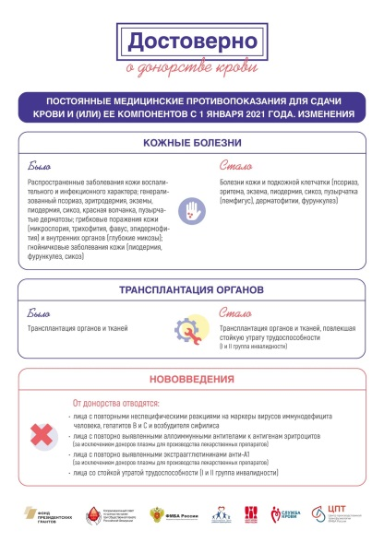

Slide 11
